Slide 1
猪肉中瘦肉精的
SPE-LC-MS测定
指导老师：章弘扬

Slide 2
一、实验目的
1. 学习液相色谱-质谱联用仪的基本原理及基本操作；
2. 学习复杂样品的固相萃取前处理方法；
3. 学习质谱仪的定性分析方法。

Slide 3
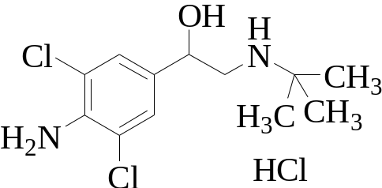
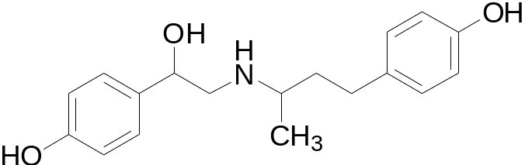
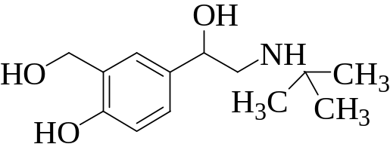
二、实验原理
1.瘦肉精检测及面临问题
检测浓度极低— 需提高灵敏度
样品基质复杂— 需提高选择性
盐酸克伦特罗
莱克多巴胺
沙丁胺醇

Slide 4
2.样品前处理技术的必要性和优势
欲实现对复杂样品中极低含量待测组分的检测，除了依靠分析仪器推陈出新外，更依赖于样品前处理技术的发展；
—尽可能去除复杂基质干扰；
—选择性保留和富集待测组分；
如：固相萃取技术（SPE）

Slide 5
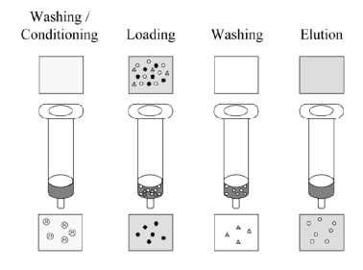
3.SPE的原理及流程
活化 上样 淋洗 洗脱

Slide 6
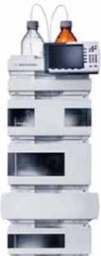
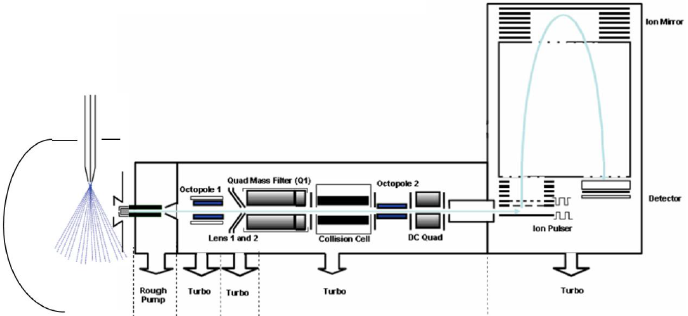
4.液相色谱-质谱联用仪（LC-MS）

Slide 7
5.LC-MS的工作流程
  LC：各组分被色谱柱分离，随时间依次从柱子流出，通过接口进入MS；
  MS：各组分被电离后，质谱仪依次检测。连续扫描MS图，总扫描时间＝扫一张图谱的时间×扫描次数
  计算机：将得到的所有MS数据存储起来，供下一步的处理和输出。

Slide 8
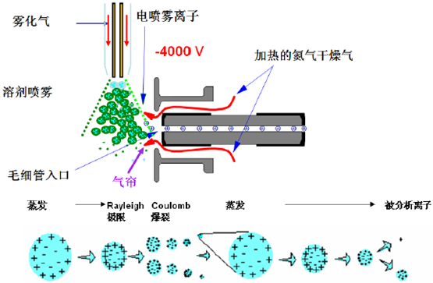
6.电喷雾电离（ESI）

Slide 9
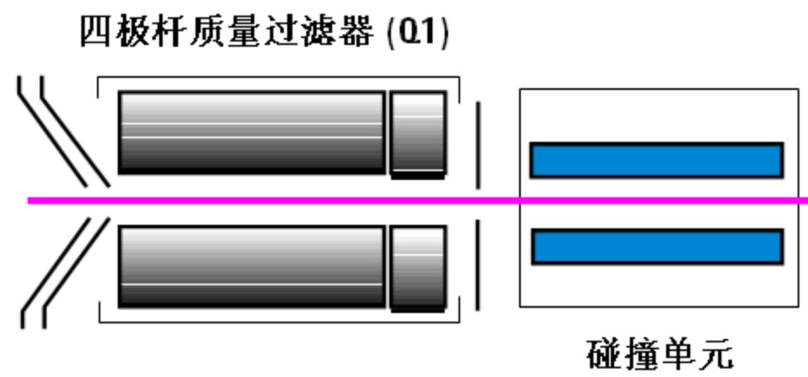
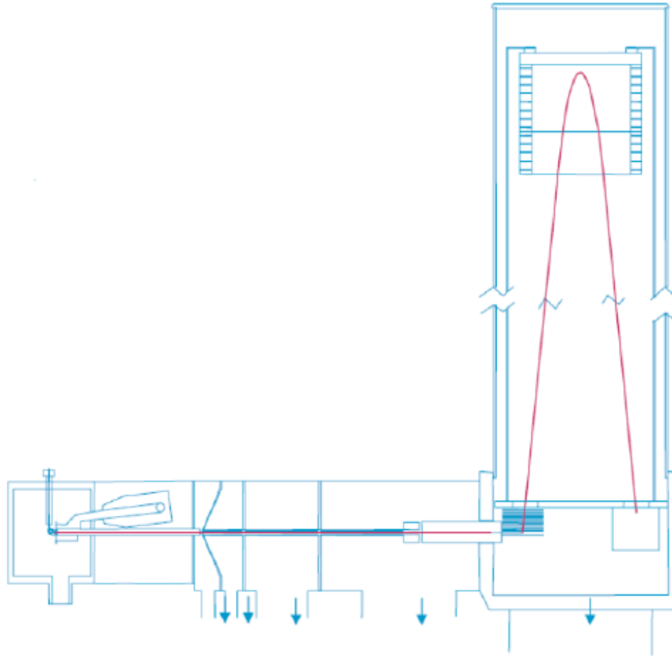
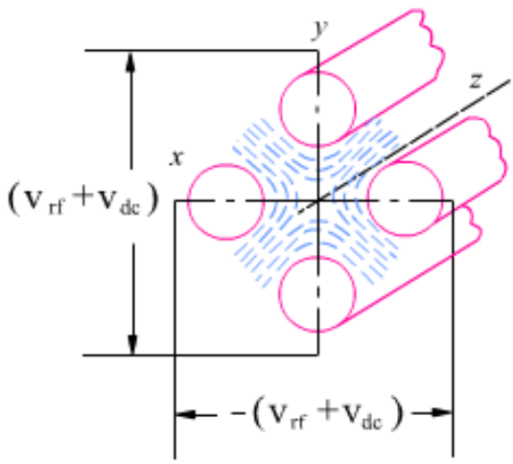
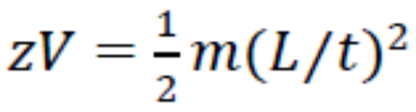

7.四级杆-飞行时间质谱仪（Q-TOF-MS）

Slide 10
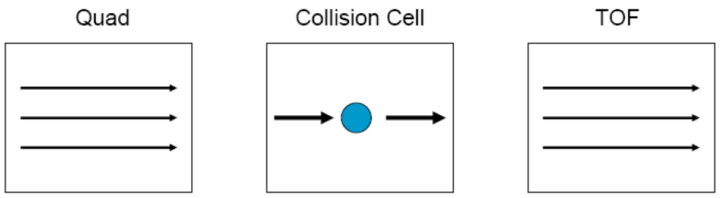
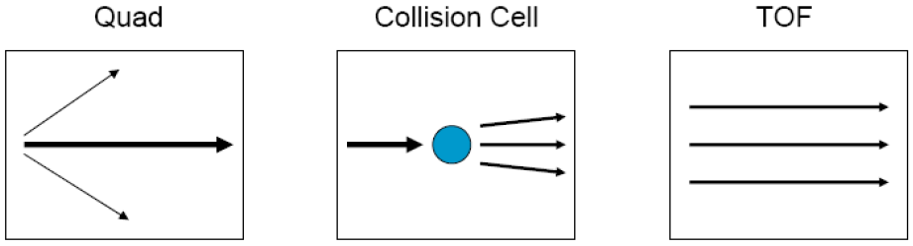
8.Q-TOF的两种工作方式
TOF全扫描模式
Q-TOF目标离子二级碎裂方式

Slide 11
9.LC-MS提供的信息
  (1) 总离子流图（TIC）：质谱仪检测到的所有离子信号（不分其质荷比）的总和对时间t作图，相当于液相色谱图。
  (2) 提取离子流图（EIC）：以指定质荷比的离子强度对时间t作图。
  (3) 每个组分的质谱图（MS）和目标二级离子质谱图（Target-MS/MS）
Target-MS/MS方式：选择二级离子监测，用于定量分析，选择性更好，灵敏度更高

Slide 12
三、实验条件
1. 样品提取和SPE条件
1. 液相色谱条件
  色谱柱：反相C18填料,4.6*150mm，5µm
  流动相：A）0.1%甲酸水溶液；B）纯甲醇
  流速：0.3mL/min
  柱温：25℃
  梯度洗脱：梯度变化；洗脱时间
  进样量：1μl
  2. MS条件：Full-scan和Target-MS/MS

Slide 13
四、实验步骤
1. 样品前处理（四人一组）
2. LC-MS条件设置、记录
3. 瘦肉精的LC-MS分析
4. 数据处理
  每种瘦肉精的色谱和质谱信息：保留时间，质荷比，质量误差，分子式，特征二级离子；
  打印每种瘦肉精的提取离子流图和二级离子质谱图，并进行质谱碎裂规律解析(解释1-2个主要碎片离子)。

Slide 14
五、数据记录与处理
1．记录样品前处理条件；
2．记录液相色谱条件和质谱条件；
3．记录每种瘦肉精的色谱和质谱信息；
3. 打印提取离子流图和二级离子质谱图；
4. 解析每个化合物的二级质谱碎裂规律。

Slide 15
六、思考题
1．固相萃取法的优点是什么？本实验选择固相萃取条件的依据是什么？
2．液相色谱和四极杆-飞行时间质谱联用的优点是什么？可以应用于哪些领域？
3. 什么是总离子流色谱图、提取离子流色谱图和二级离子质谱图？
4. 谈谈你做这个实验的体会。

